Slide 1
SISTEMA DE VOTAÇÃO COM SOLIDITY
Dário Souza Rocha Filho (2215310006)
Gabriel Dias Rejtman (2215310051)
Gabriel Machado Moreira (2215310008)

Slide 2
AGENDA
01
PROBLEMA
03
SOLUÇÃO PROPOSTA
02
OBJETIVO GERAL
04
IMPLEMENTAÇÃO

Slide 3
01
Problema

Slide 4
Como garantir que o voto não foi alterado por alguém mal-intencionado?
Falsificação de votos
Anonimato e privacidade
É preciso garantir que ninguém saiba em quem você votou, mas ainda assim que seu voto foi contado.
Auditoria confiável
Como provar que o resultado final é legítimo, sem depender de um único sistema central?
Em sistemas centralizados, uma entidade com acesso total pode manipular resultados — ou ser vítima de ataque.
Centralização do poder
PROBLEMA
Digitalizar o processo de voto pode ser incrível em termos de agilidade, inclusão e economia. Porém:

Slide 5
02
OBJETIVO GERAL

Slide 6
Objetivo Geral
Desenvolver um sistema de votação eletrônico simples, transparente, auditável e descentralizado, mantendo os votos íntegros e imutáveis.

Slide 7
03
SOLUÇÃO PROPOSTA

Slide 8
SOLUÇÃO PROPOSTA
Utilizar a blockchain Ethereum para garantir a integridade, transparência e imutabilidade do processo eleitoral. Por meio de uma interface web construída com Streamlit, o owner da votação pode cadastrar candidatos e os usuários podem votar utilizando CPF (anonimizado via hash), consultar resultados e visualizar gráficos de votação. Todas as ações críticas, como o registro de candidatos e votos, são armazenadas na blockchain através de transações assinadas com uma chave privada, garantindo segurança e auditabilidade pública.

Slide 9
Cada usuário só pode votar uma vez, contudo, o sistema NÃO pode ter acesso direto ao CPF do usuário. Para isso, o CPF é criptografado.
CPF
Anonimato e privacidade
O CPF não deve ser vinculado ao voto.
Integridade
Somente o owner pode adicionar novos candidatos e os dados do candidato não podem ser alterados.
Uso da rede ETHEREUM da MetaMask.
Descentralização
REGRAS DE NEGÓCIO
Algumas regras de negócio foram estabelecidas para garantir a confiabilidade do sistema. Tais quais:

Slide 10
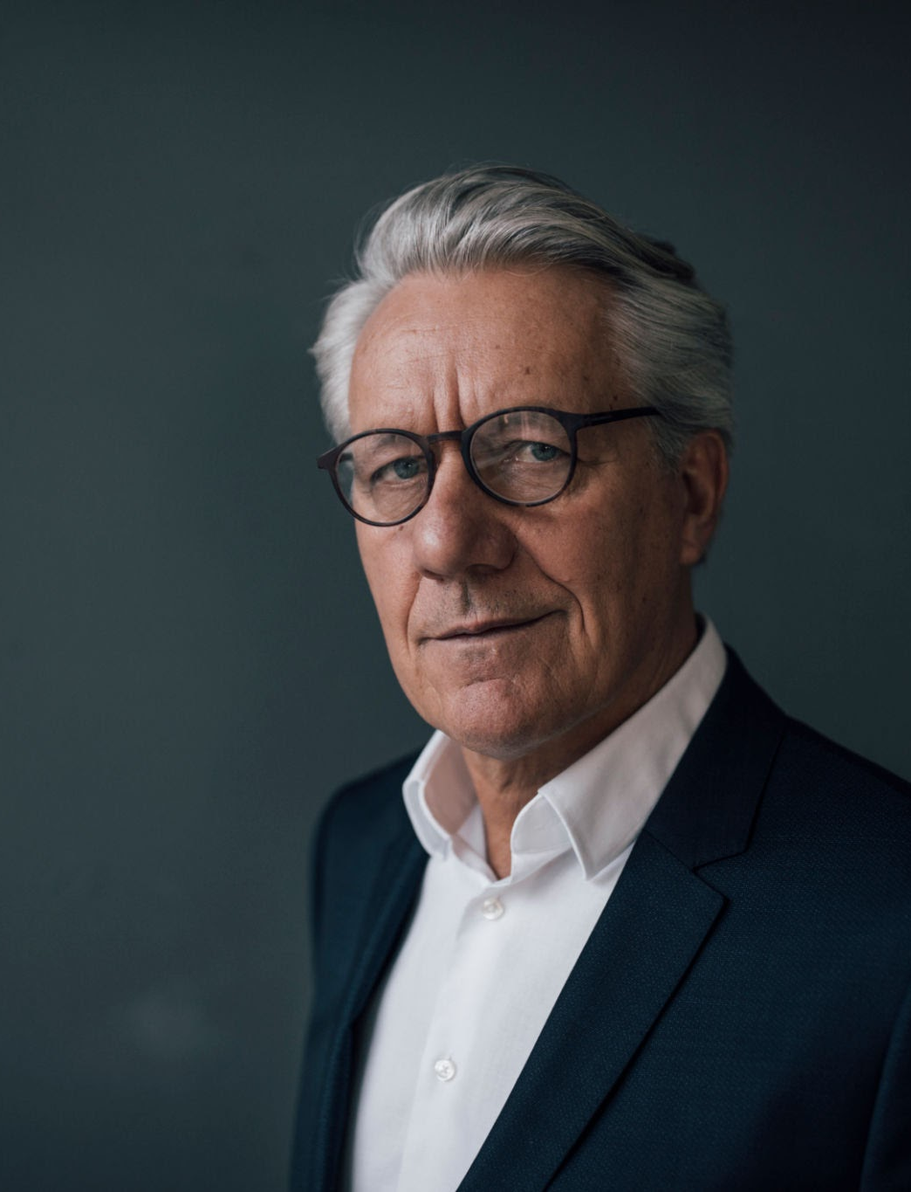
“A vida já roda em uma blockchain, transações irreversíveis e imutáveis.”
Juliano Kimura

Slide 11
04
IMPLEMENTAÇÃO

Slide 12
